Slide 1

Bài 54
SỰ PHÁT SINH VÀ PHÁT TRIỂN SỰ SỐNG TRÊN TRÁI ĐẤT
Khoa học tự nhiên 9
Năm học: 2024 – 2025

Slide 2
PHẦN I
CÁC GIAI ĐOẠN PHÁT SINH VÀ PHÁT TRIỂN SỰ SỐNG TRÊN TRÁI ĐẤT

Slide 3
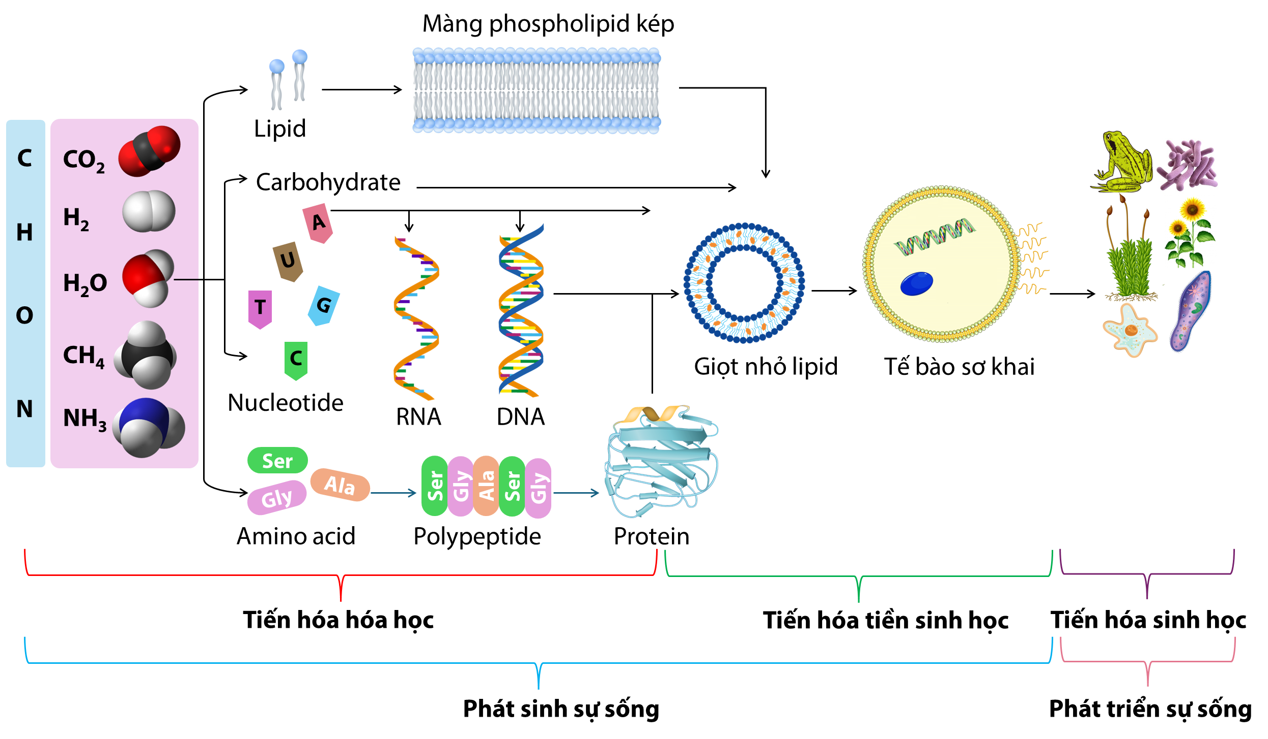

Slide 4
Hoạt động trang 219: Quan sát Hình 51.1, trả lời các câu hỏi sau:
1. Quá trình phát sinh và phát triển sự sống trên Trái Đất gồm những giai đoạn nào?
2. Thế giới sinh vật trên Trái Đất có nguồn gốc từ đâu?
Trả lời
1. Quá trình phát sinh và phát triển sự sống trên Trái Đất gồm 3 giai đoạn: tiến hóa hóa học, tiến hóa tiền sinh học và tiến hóa sinh học.
2. Thế giới sinh vật trên Trái Đất có nguồn gốc từ các nguyên tố hoá học của các chất vô cơ trong bầu khí quyển của Trái Đất nguyên thuỷ.

Slide 5
1
Sự phát sinh sự sống và phát triển sự sống trên Trái Đất
– Có nhiều giả thuyết về quá trình phát sinh và phát triển sự sống trên Trái Đất. Tuy nhiên, giả thuyết về nguồn gốc sự sống theo quan điểm hiện đại được nhiều người chấp nhận nhất.
– Giả thuyết về sự hình thành những tế bào đơn giản đầu tiên theo một trật tự gồm hai giai đoạn như sau:
Tiến hóa hóa học
(tổng hợp vô sinh)
Tiến hóa tiền sinh học

Slide 6
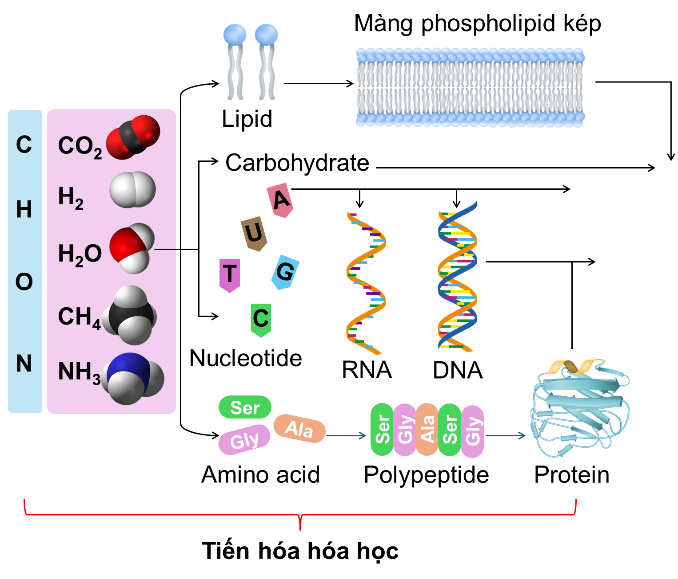
1
Sự phát sinh sự sống và phát triển sự sống trên Trái Đất
A
Giai đoạn tiến hóa hóa học (tổng hợp vô sinh)
Câu hỏi
Tiến hóa hóa học là gì?
Hãy vẽ sơ đồ khái quát quá trình tiến hóa hóa học?

Slide 8
1
Sự phát sinh sự sống và phát triển sự sống trên Trái Đất
A
Giai đoạn tiến hóa hóa học (tổng hợp vô sinh)
Trả lời
Tiến hoá hoá học là quá trình tổng hợp các phân tử hữu cơ, đại phân tử hữu cơ từ các chất vô cơ theo phương thức hoá học nhờ nguồn năng lượng tự nhiên.

Slide 9
1
Sự phát sinh sự sống và phát triển sự sống trên Trái Đất
A
Giai đoạn tiến hóa hóa học (tổng hợp vô sinh)
Chất vô cơ
(CH₄, NH₃, H₂, H₂O,…)
Năng lượng tự nhiên (sét, tia từ ngoại)
Chất hữu cơ đơn giản
(amino acid, nucleotide,…)
Hợp chất hữu cơ phức tạp (protein, RNA, DNA,…)
Sơ đồ khái quát quá trình tiến hóa hóa học

Slide 10
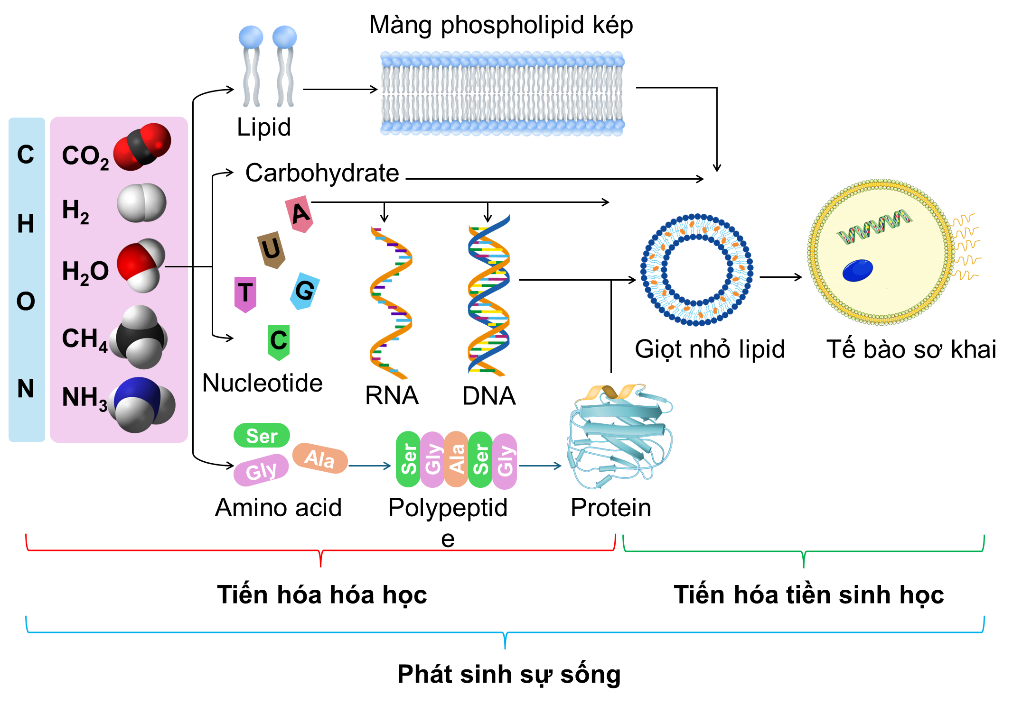
1
Sự phát sinh sự sống và phát triển sự sống trên Trái Đất
B
Giai đoạn tiến hóa tiền sinh học
Câu hỏi:
Tóm tắt ba sự kiện diễn ra trong giai đoạn tiến hóa tiền sinh học?

Slide 12
1
Sự phát sinh sự sống và phát triển sự sống trên Trái Đất
B
Giai đoạn tiến hóa tiền sinh học
Tiến hoá tiền sinh học là quá trình hình thành mầm mống sự sống đầu tiên, gồm ba sự kiện chính:
1
Hình thành lớp màng kép
2
Hình thành tế bào sơ khai
3
Xuất hiện vật liệu di truyền

Slide 13
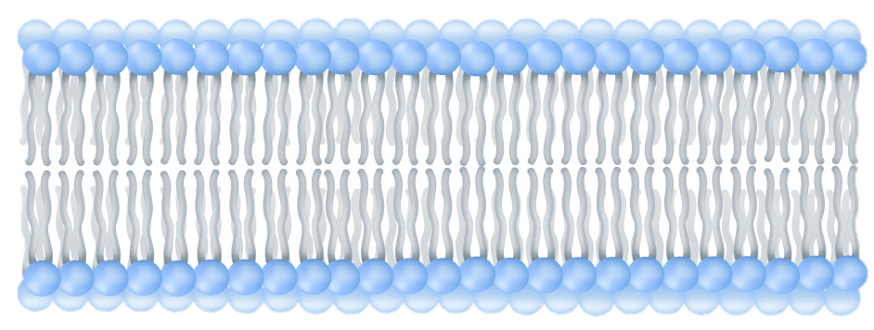
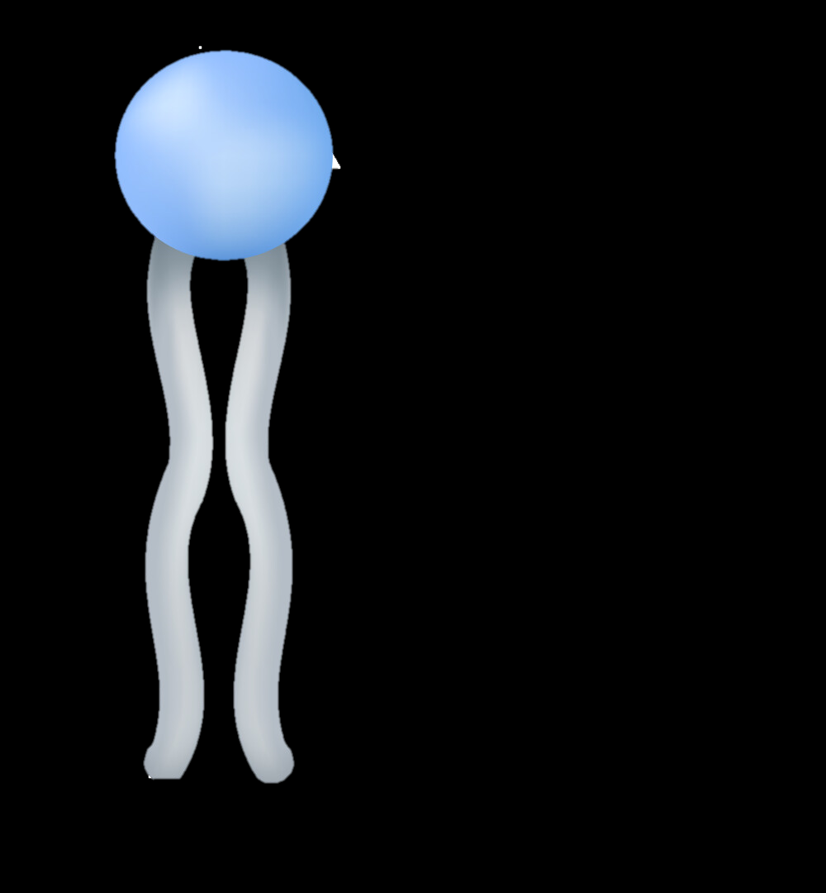
1
Sự phát sinh sự sống và phát triển sự sống trên Trái Đất
B
Giai đoạn tiến hóa tiền sinh học
1
Hình thành lớp màng kép
Lớp màng kép được hình thành từ phospholipid để bảo vệ các phân tử hữu cơ bên trong.
Lipid
Màng phospholipid kép

Slide 14
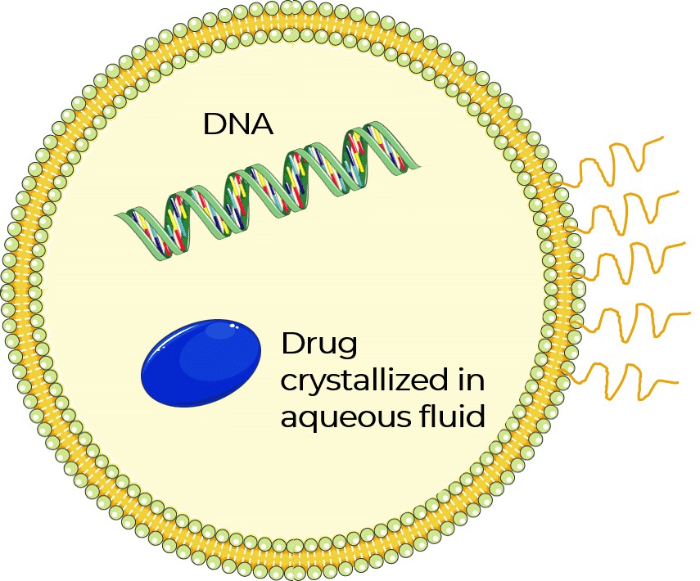
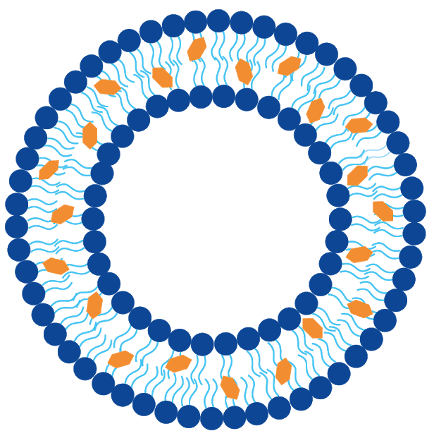
1
Sự phát sinh sự sống và phát triển sự sống trên Trái Đất
B
Giai đoạn tiến hóa tiền sinh học
2
Hình thành tế bào sơ khai
– Trong môi trường nước, lớp màng phospholipid kép bao bọc các phân tử hữu cơ tạo thành những giọt nhỏ.
– Chọn lọc tự nhiên tạo điều kiện cho những giọt nhỏ thể hiện được một số đặc trưng sống tiến hóa thành tế bào sơ khai.
Giọt nhỏ lipid
Tế bào sơ khai

Slide 15
1
Sự phát sinh sự sống và phát triển sự sống trên Trái Đất
B
Giai đoạn tiến hóa tiền sinh học
3
Xuất hiện vật liệu di truyền
– Phân tử RNA mạch đơn được hình thành nhờ sự trùng hợp các đơn phân nucleotide. RNA mang thông tin di truyền, có khả năng sao chép nhanh và chính xác.
– Phân tử DNA mạch kép được tổng hợp dựa trên khuôn mẫu RNA. DNA mạch kép là nguồn dự trữ thông tin di truyền ổn định và chính xác hơn RNA.

Slide 16
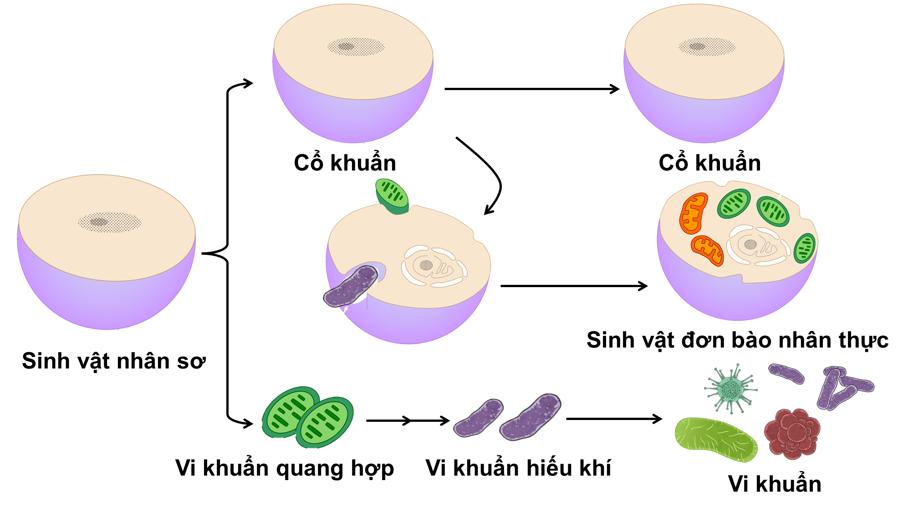
2
Sự phát triển sự sống trên Trái Đất theo quan điểm hiện đại
a
Xuất hiện sinh vật nhân thực từ sinh vật nhân sơ
Câu hỏi:
Quan sát hình, trình bày sự xuất hiện cơ thể đơn bào nhân thực.

Slide 17

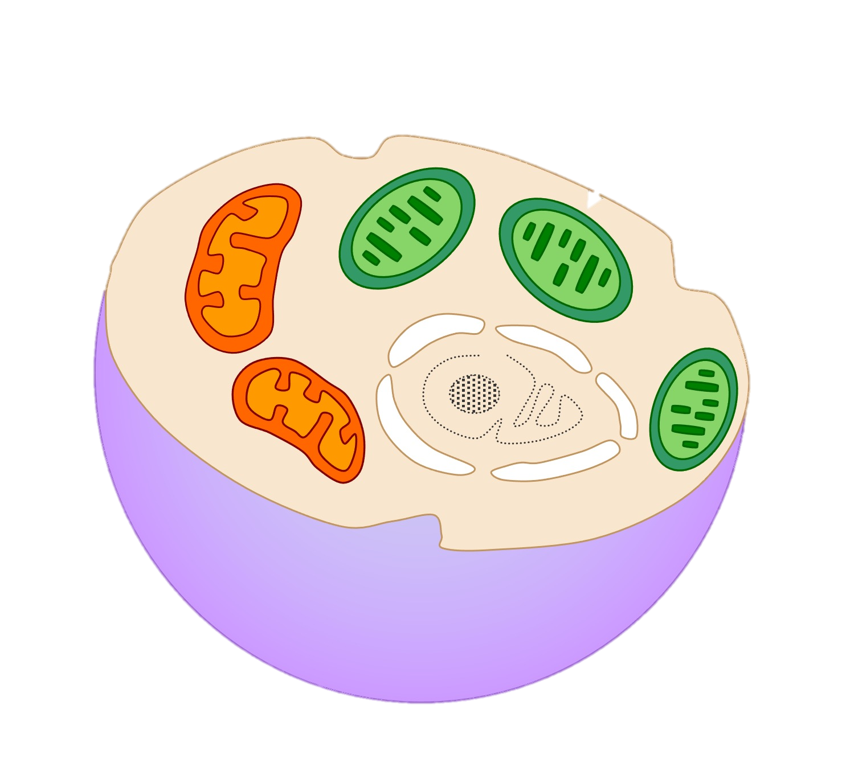
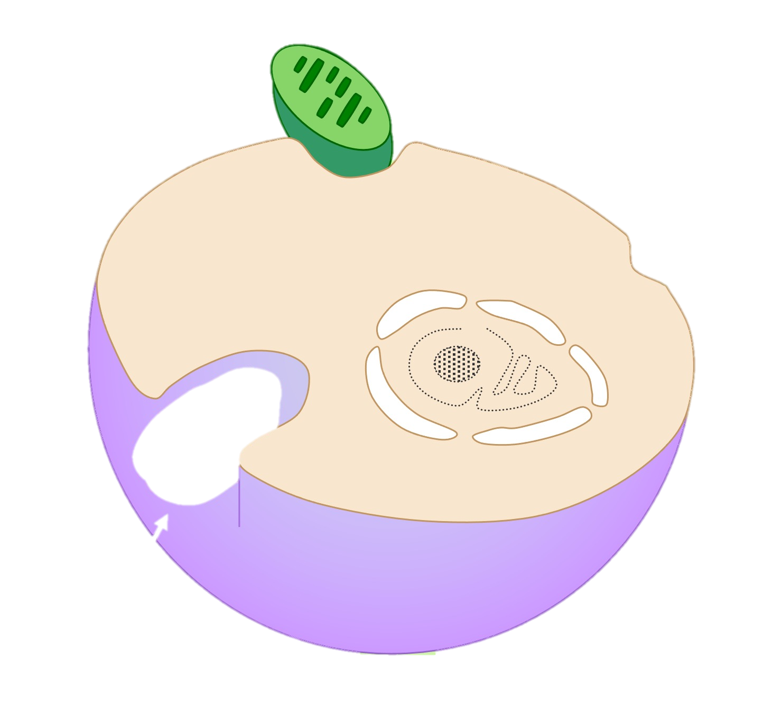
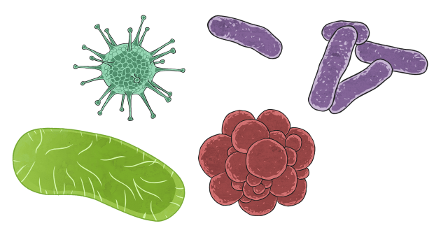

Cổ khuẩn
Cổ khuẩn
Sinh vật đơn bào nhân thực
Sinh vật nhân sơ
Vi khuẩn quang hợp
Vi khuẩn hiếu khí
Vi khuẩn

Slide 18
2
Sự phát triển sự sống trên Trái Đất theo quan điểm hiện đại
a
Xuất hiện sinh vật nhân thực từ sinh vật nhân sơ
Trả lời
Sự xuất hiện cơ thể đơn bào nhân thực như sau: Từ sinh vật đơn bào nhân sơ nhờ có sự cộng sinh nội bào của vi khuẩn hiếu khí và vi khuẩn quang hợp hình thành sinh vật nhân thực.

Slide 19
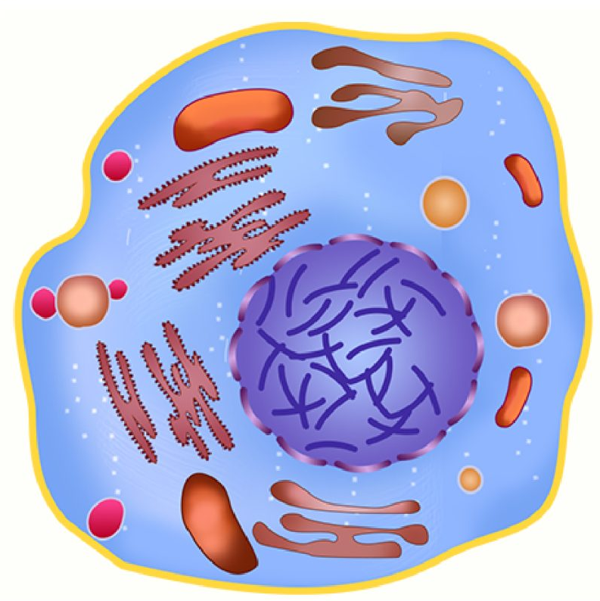
2
Sự phát triển sự sống trên Trái Đất theo quan điểm hiện đại
a
Xuất hiện sinh vật nhân thực từ sinh vật nhân sơ
– Sự xuất hiện sinh vật nhân sơ: Từ các tế bào sơ khai, dưới tác động của chọn lọc tự nhiên (trên cơ sở đột biến và chọn lọc của môi trường), tiến hoá hình thành nên các cơ thể đơn bào đơn giản, đó là các tế bào sinh vật nhân sơ.
– Sự xuất hiện sinh vật nhân thực: Từ tế bào nhân sơ đầu tiên tiến hoá ra các dạng cơ thể nhân sơ khác như vi khuẩn quang hợp, vi khuẩn hiếu khí, cổ khuẩn,... và các dạng cơ thể nhân thực. Cơ thể nhân thực đầu tiên là đơn bào nhân thực.

Slide 20
2
Sự phát triển sự sống trên Trái Đất theo quan điểm hiện đại
b
Sự xuất hiện sinh vật đa bào và đa dạng hóa sinh vật đa bào
– Sự xuất hiện sinh vật đa bào: Một số sinh vật nhân thực đơn bào cộng sinh với nhau đã tiến hoá thành dạng đa bào. Sinh vật đa bào đầu tiên xuất hiện là tảo nhỏ, sống cách nay khoảng 1,8 tỉ năm.
– Sự đa dạng hoá của sinh vật đa bào: Trong quá trình hình thành và tồn tại, Trái Đất liên tục biến đổi, dẫn đến khí hậu của Trái Đất đôi khi bị biến đổi mạnh. Sự biến đổi mạnh mẽ của khí hậu đã dẫn đến những đợt tuyệt chủng hàng loạt các loài và sau đó là một giai đoạn tiến hoá, phát sinh các loài mới từ những sinh vật sống sót có các đặc điểm thích nghi. Sinh giới không ngừng tiến hoá đã tạo nên thế giới sinh vật đa dạng, phong phú như ngày nay.

Slide 21
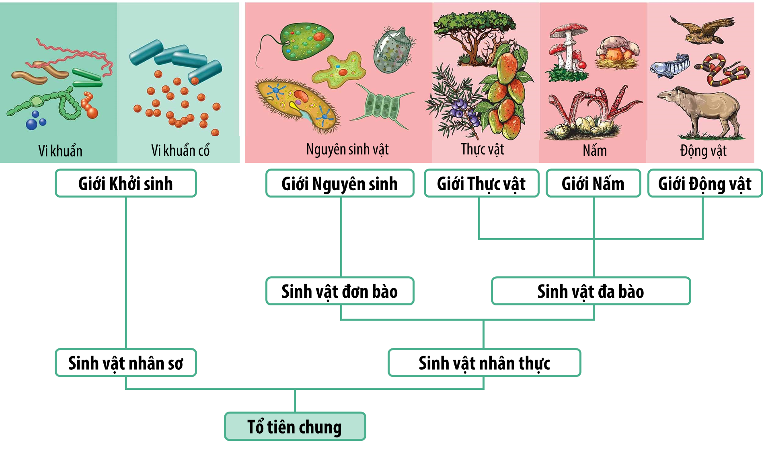

Slide 22
2
Sự phát triển sự sống trên Trái Đất theo quan điểm hiện đại
b
Sự xuất hiện sinh vật đa bào và đa dạng hóa sinh vật đa bào
Câu hỏi: Trình bày quá trình phát triển của sinh giới.
Trả lời
Quá trình phát triển của sinh giới: Điều kiện khí hậu, địa chất biến đổi liên tục tạo điều kiện cho sự tiến hóa từ tổ tiên chung (tế bào sơ khai) hình thành vi khuẩn, vi khuẩn cổ (sinh vật nhân sơ) và sau đó là nguyên sinh, nấm, thực vật, động vật (sinh vật nhân thực). Sinh giới không ngừng tiến hóa đã tạo nên thế giới sinh vật đa dạng, phong phú như ngày nay.

Slide 23
PHẦN II
SỰ PHÁT SINH LOÀI NGƯỜI

Slide 24
Quan sát hình, thực hiện các yêu cầu sau:
1. Gọi tên các giai đoạn chính của quá trình phát sinh loài người.
2. Trình bày tóm tắt đặc điểm hình thái, đời sống của các dạng người.

Slide 25
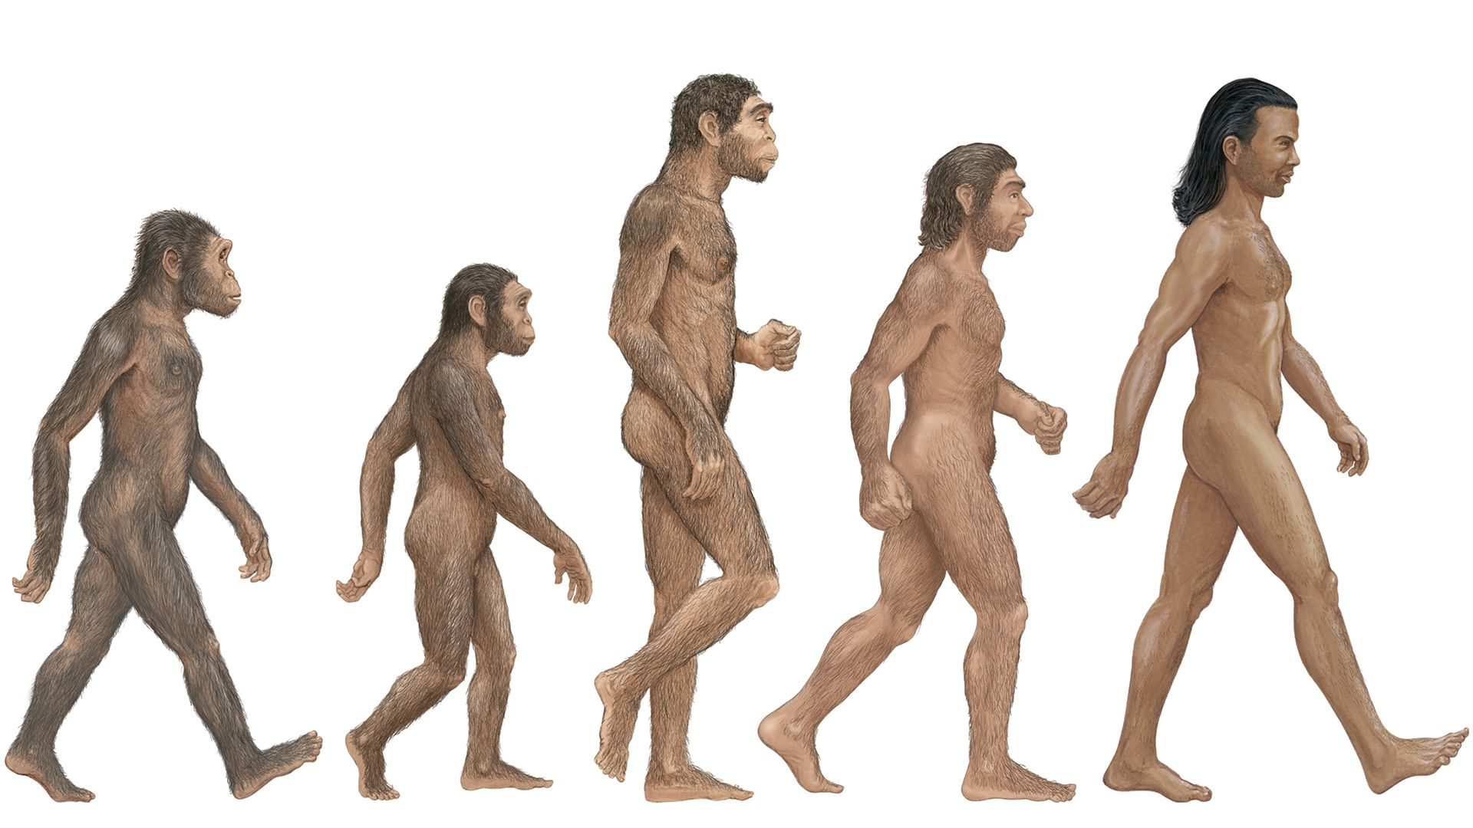
Homo erectus
Homo sapiens
Câu 1
Homo neanderthlensis
Australopithecus
Homo habilis

Slide 26
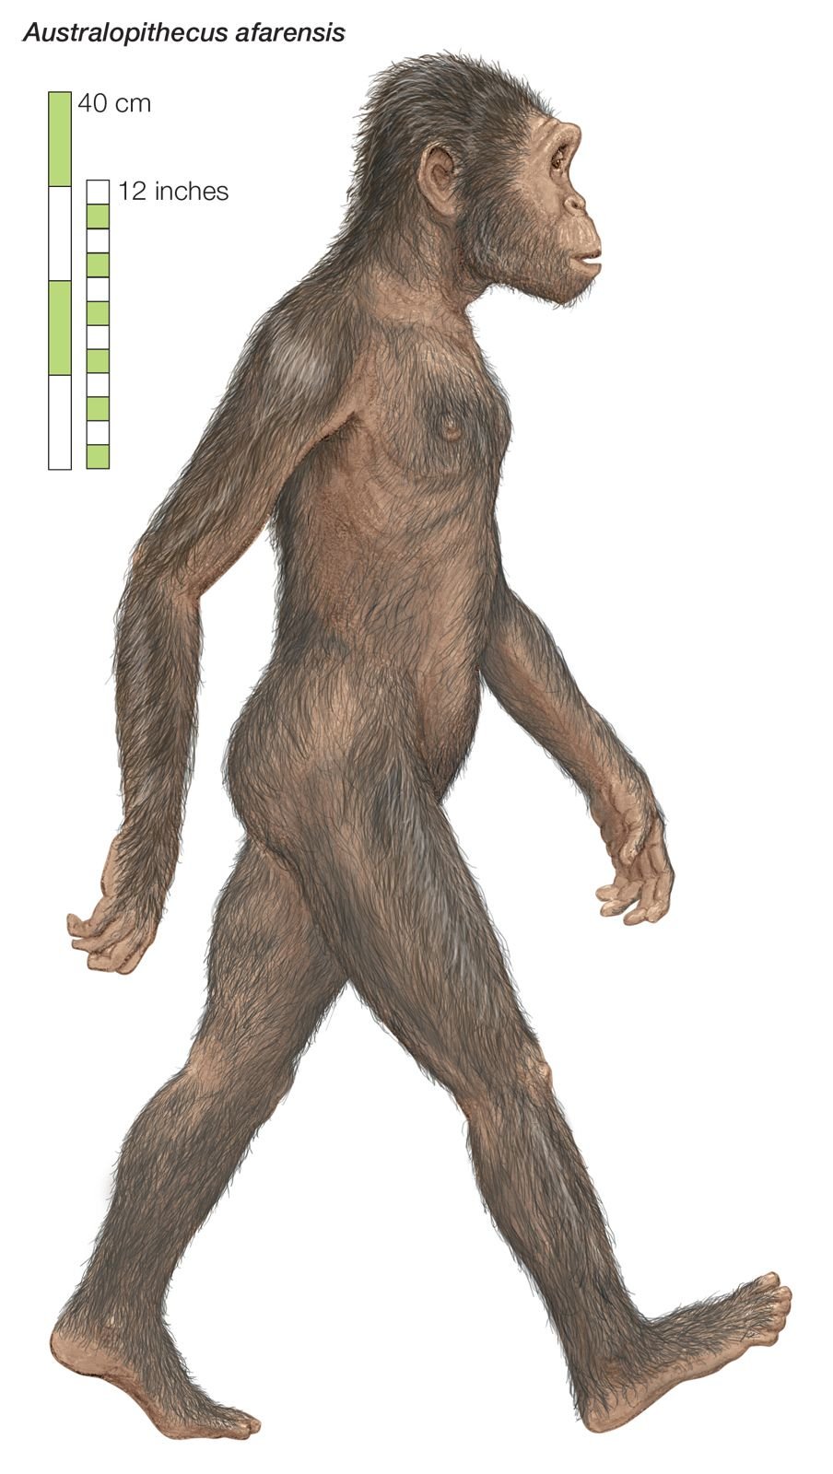
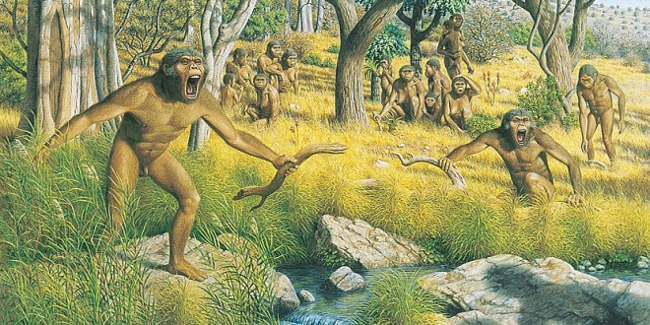
Câu 2
Australopithecus (người vượn phương nam): Họ đi bằng hai chân, thân hơi khom về phía trước; biết sử dụng cành cây, hòn đá, mảnh xương thú để tự vệ và tấn công.

Slide 27
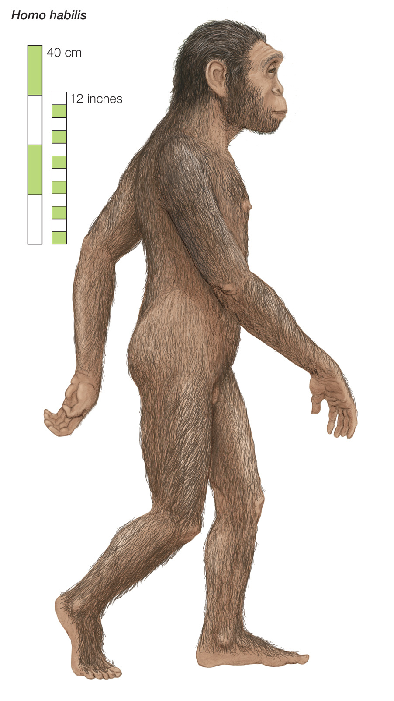
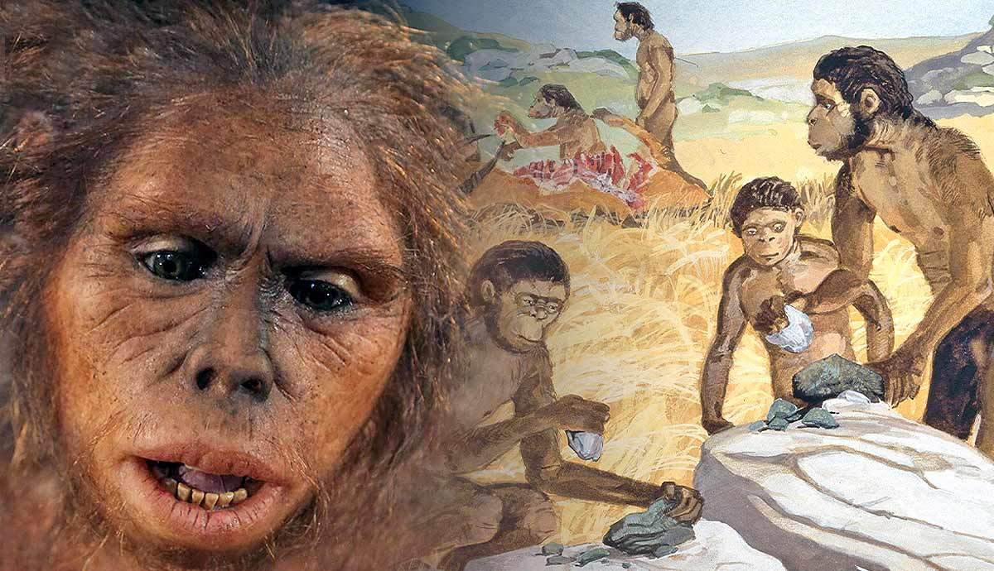
Homo habilis (người khéo léo): Họ sống thành đàn, đi thẳng, cấu trúc bàn chân gần giống người hiện đại, biết chế tạo và sử dụng công cụ bằng đá. Đời sống dựa vào săn bắt một số động vật nhỏ và thu hái quả, hạt, củ, lá cây làm thức ăn.

Slide 28
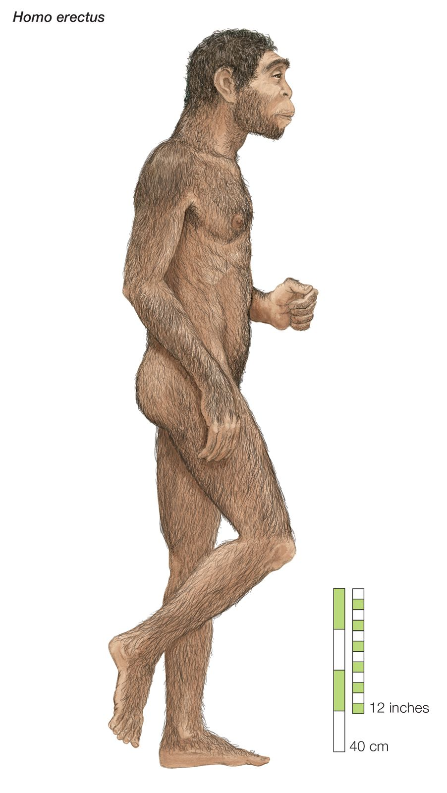
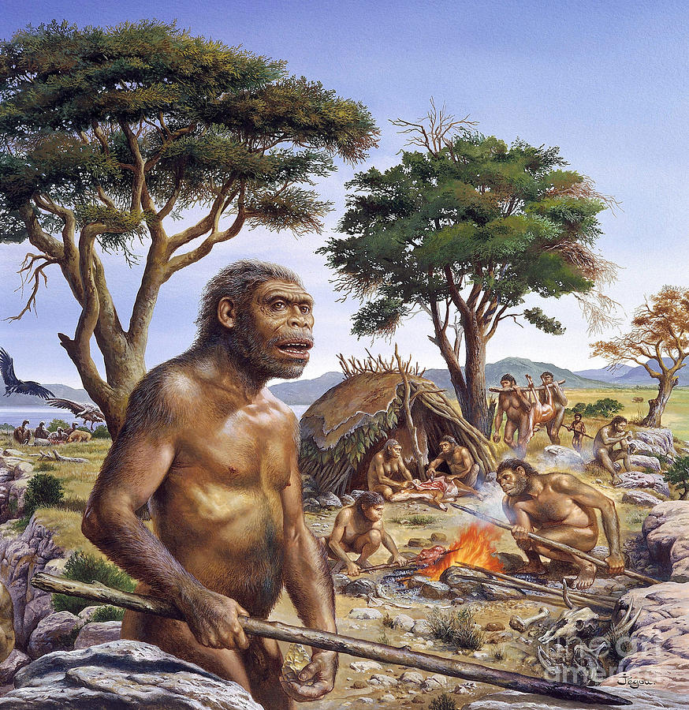
Homo erectus (người đứng thẳng): Họ đi thẳng, nhanh nhẹn; sống theo tổ chức xã hội, chưa có nghi thức tôn giáo.

Slide 29
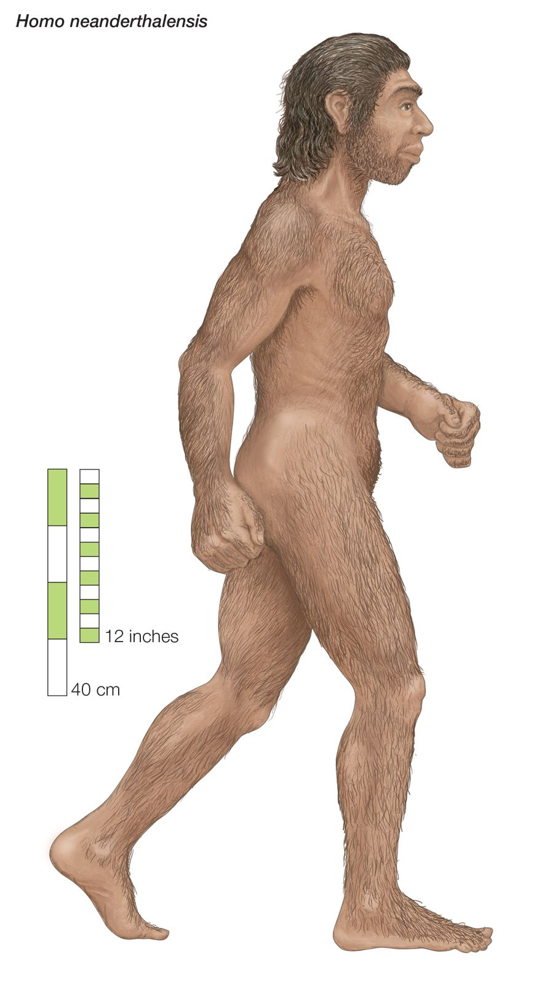
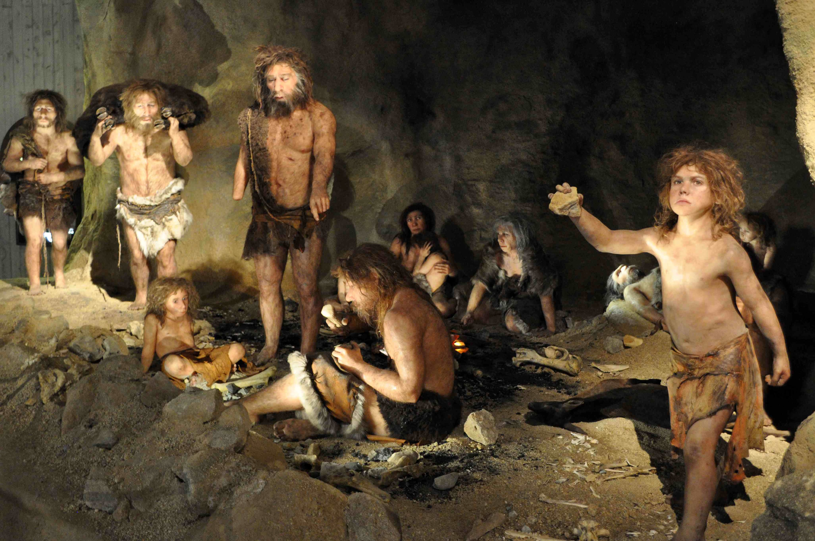
Homo neanderthalensis (người Neanderthal): Họ đi thẳng gần như người hiện đại, đã biết dùng lừa thông thạo, sống săn bắt và hái lượm, công cụ phong phú được chế tác từ đá silic, bước đầu có đời sống văn hóa.

Slide 30
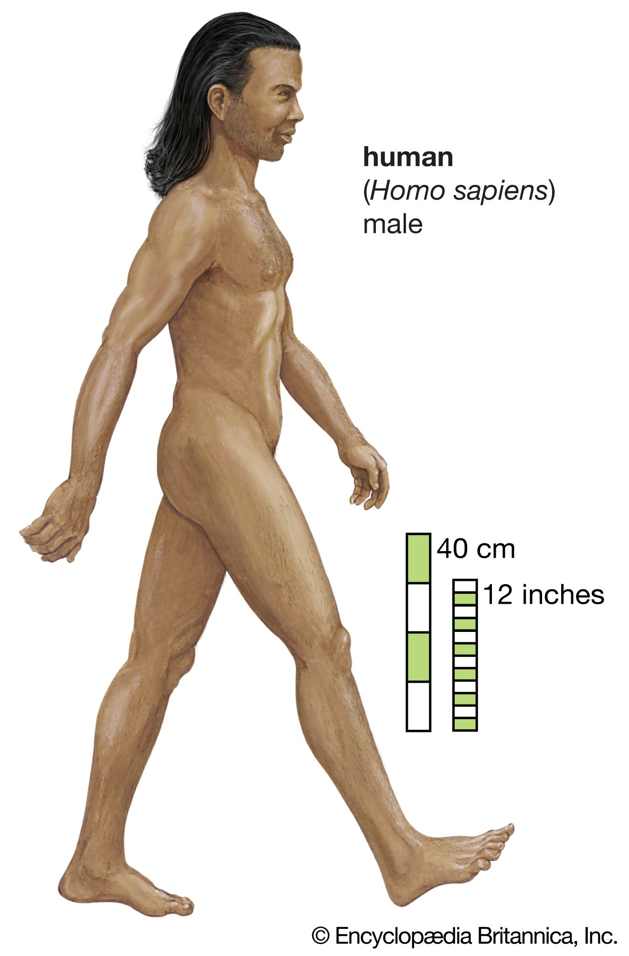
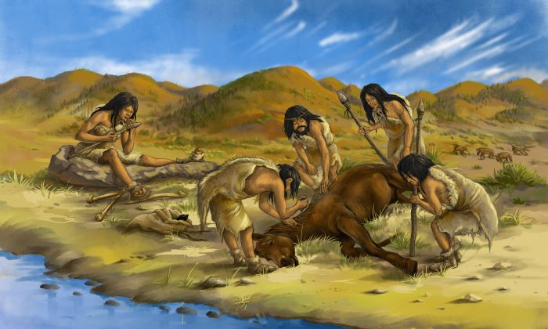
Homo sapiens (người tinh khôn): Họ có hình thái và bộ xương giống người hiện nay; biết chế tạo và sử dụng nhiều công cụ tinh xảo bằng đá, xương, sừng; sống thành bộ lạc, có nền văn hóa phức tạp, có mầm mống mĩ thuật và tôn giáo.

Slide 31
KIẾN THỨC CẦN NẮM
Sự phát sinh sự sống thông qua quá trình tiến hoá hoá học và tiến hoá tiền sinh học.
Từ tế bào sơ khai đã hình thành các dạng sinh vật đơn bào nhân sơ, sinh vật đơn bào nhân thực; sự kết hợp của một số sinh vật đơn bào nhân thực hình thành sinh vật đa bào nhân thực; dưới tác động theo nhiều hướng của chọn lọc tự nhiên đã tạo ra thế giới sống đa dạng và phong phú.
Quá trình phát sinh loài người qua các giai đoạn: người tối cổ, người cổ đại, người cận đại và người hiện đại.

Slide 32
CÂU HỎI ÔN TẬP
Chọn 1 trong các phương án A, B, C hoặc D

Slide 33
Khi nói về tiến hoá hoá học, phát biểu nào dưới đây đúng?
A. Quá trình hình thành chất hữu cơ từ chất vô cơ theo phương thức hoá học.
B. Quá trình hình thành các đại phân tử hữu cơ từ các chất vô cơ diễn ra trong cơ thể sống.
C. Quá trình hình thành sinh vật sống đầu tiên từ các chất vô cơ trong môi trường nước.
D. Quá trình hình thành sự đa dạng của những cơ thể đa bào nhân thực.
Đáp án A

Slide 34
Trong giai đoạn tiến hoá tiền sinh học diễn ra những sự kiện nào dưới đây?
  (1) Sự hình thành lớp màng kép.
  (2) Hình thành tế bào sơ khai.
  (3) Xuất hiện các phân tử có khả năng tự sao chép làm vật liệu di truyền.
  (4) Hình thành cơ chế sinh sản.
Tổ hợp đúng là
  A. 1, 2, 3. B. 2, 3, 4. C. 1, 2, 4. D. 1, 3, 4.
Đáp án A

Slide 35
Ý nào dưới đây là trình tự đúng của các chất hoá học được tạo ra trong quá trình hình thành sự sống trên Trái Đất?
  A. Nước, amino acid, nucleic acid và enzyme.
  B. Glucose, amino acid, nucleic acid và protein.
  C. Amino acid, ammonium phosphate và nucleic acid.
  D. Amoniac, amino acid, protein và nucleic acid.
Đáp án B

Slide 36
Trong các sự kiện dưới đây, những sự kiện nào giải thích cho sự hình thành tế bào nhân thực dị dưỡng từ tế bào nhân sơ?
(1) Sự hình thành hệ thống màng trong tế bào do màng sinh chất xâm lấn và gấp nếp.
(2) Sự hình thành màng nhân.
(3) Sự cộng sinh của vi khuẩn quang hợp.
(4) Sự cộng sinh của vi khuẩn dị dưỡng hiếu khí.
  Α. (1), (2). Β. (1), (3).
  C. (1), (2), (4). D. (1), (2), (3), (4).
Đáp án C

Slide 37
Theo giả thuyết về sự hình thành tế bào nhân thực từ tế bào nhân sơ, sự xuất hiện của các loại tế bào theo thứ tự nào dưới đây?
  A. Tế bào nhân sơ – Tế bào nhân thực tự dưỡng – Tế bào nhân thực dị dưỡng.
  B. Tế bào nhân thực tự dưỡng – Tế bào nhân thực dị dưỡng – Tế bào nhân sơ.
  C. Tế bào nhân sơ – Tế bào nhân thực dị dưỡng – Tế bào nhân thực tự dưỡng.
  D. Tế bào nhân thực dị dưỡng – Tế bào nhân sơ – Tế bào nhân thực tự dưỡng.
Đáp án C

Slide 38
Phát biểu nào dưới đây không đúng?
  A. Sự tiến hoá của loài người vẫn đang diễn ra.
  B. Người có nguồn gốc từ tinh tinh.
  C. Người và tỉnh tinh là hai nhánh tiến hoá khác nhau từ một tổ tiên chung.
  D. Tất cả các loài sinh vật trên Trái Đất đều có chung tổ tiên.
Đáp án B

Slide 39
BÀI TẬP VỀ NHÀ
Câu 1. Các nhà khoa học đã tìm thấy nhiều bằng chứng để khẳng định rằng, sự sống trên Trái Đất được bắt nguồn từ các hợp chất vô cơ và được phát triển qua các giai đoạn từ đơn giản đến phức tạp. Cơ chế nào, bằng chứng nào có thể giải thích quá trình hình thành và phát triển của thế giới sinh vật trên Trái Đất của chúng ta? Hình thành và phát triển của loài người đã diễn ra như thế nào?
Câu 2. Hãy cho biết tại sao người Neanderthal không phải là tổ tiên của người hiện đại.

Slide 40
CÁM ƠN CÁC EM ĐÃ THEO DÕI
Khoa học tự nhiên 9
Năm học: 2024 – 2025

